Slide 1
Подвиг медицинских работников в годы
ВЕЛИКОЙ
ОТЕЧЕСТВЕННОЙ ВОЙНЫ
Государственное автономное профессиональное образовательное учреждение
«Зеленодольское медицинское училище»
Волонтерская группа Авиценна
2020

Slide 2
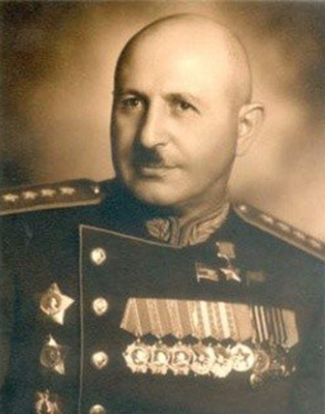
Известный полководец, маршал Советского Союза Иван Христофорович Баграмян, после завершения войны, писал:
«То, что сделано советской военной медициной в годы минувшей войны, по всей справедливости может быть названо подвигом».

Slide 3
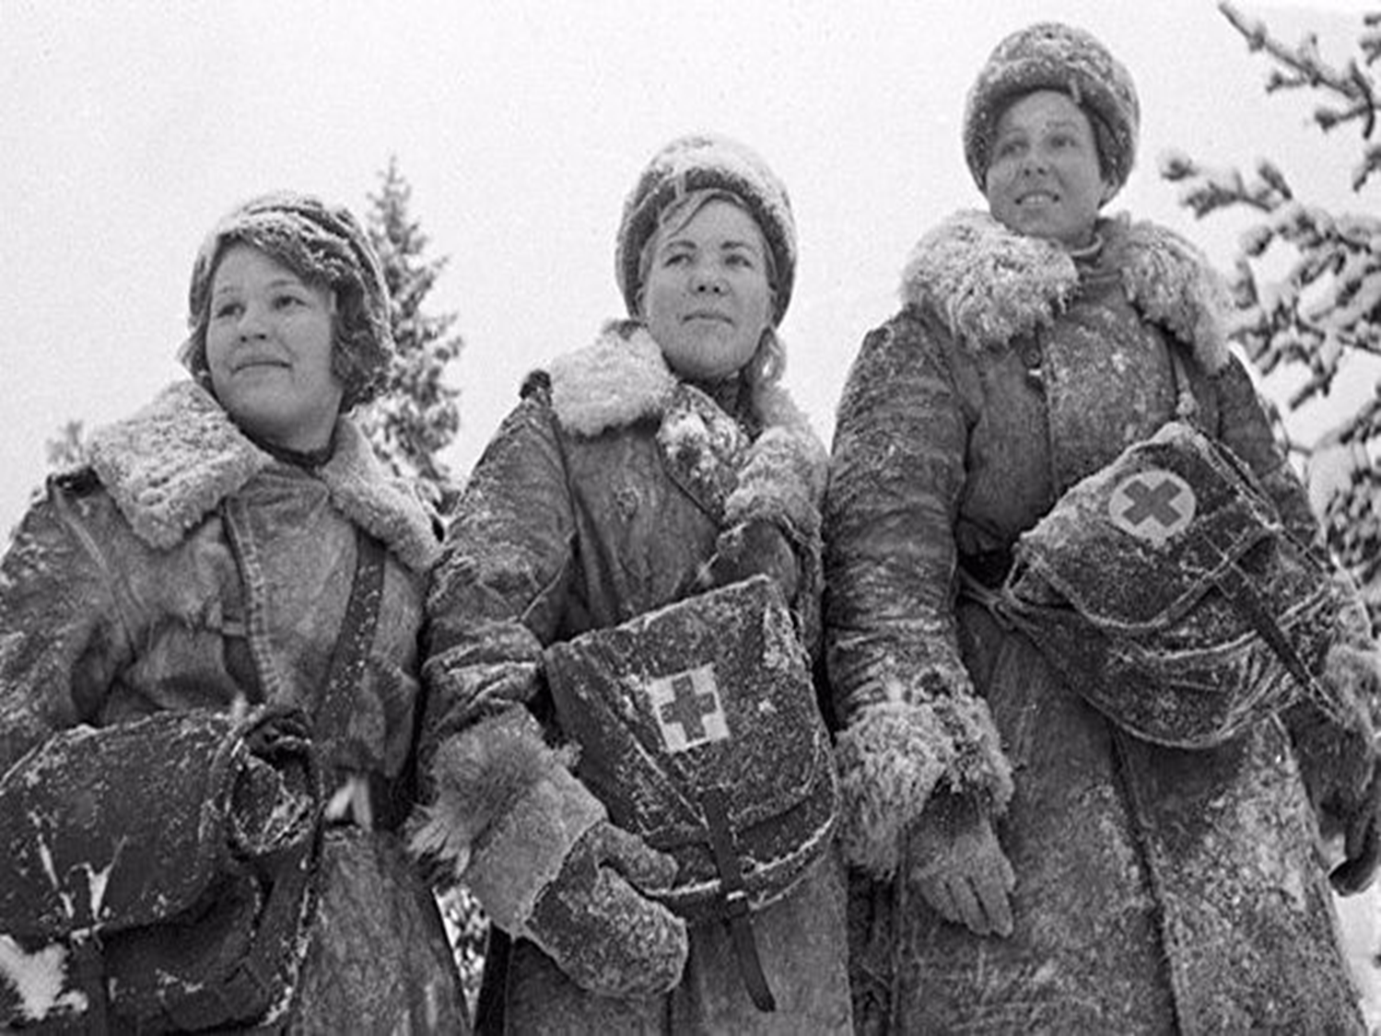
1941-1945
Под ураганным огнем врага медицинские работники выносили с поля боя раненых и оказывали помощь

Slide 4
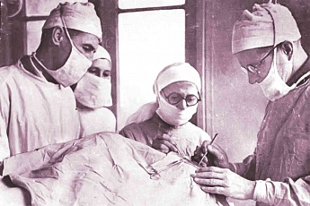
1941-1945
С первых дней войны медицинская служба испытывала серьезные трудности

Slide 5
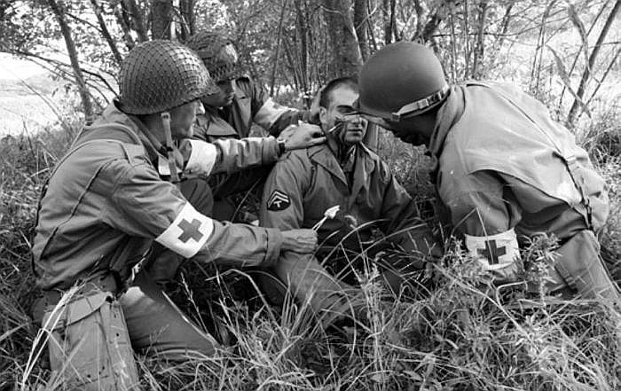
1941-1945
80% всех санитарных потерь приходилось на рядовой и сержантский состав

Slide 6
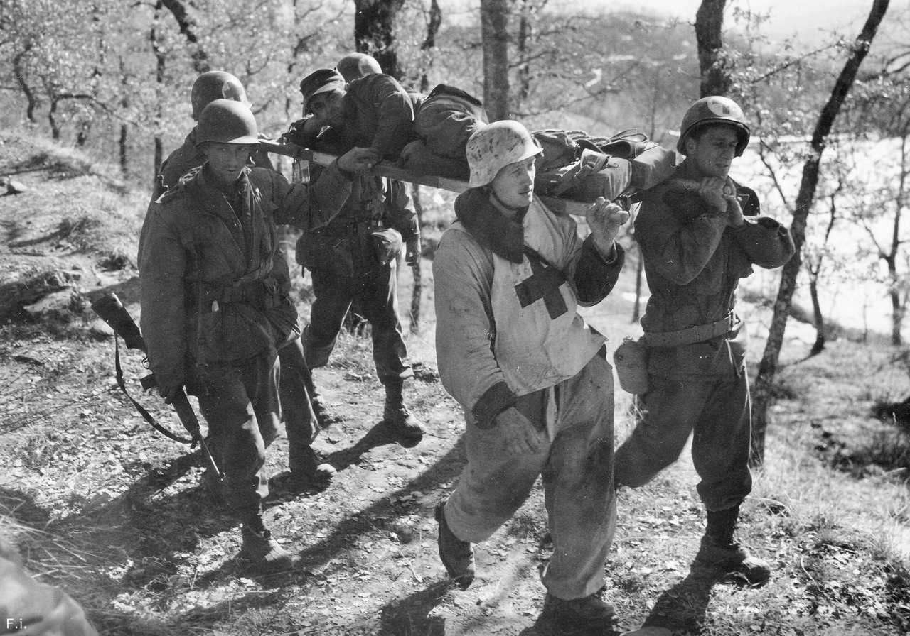
1941-1945
Медицинская служба не располагала необходимыми медицинскими частями и учреждениями, транспортом, кадрами

Slide 7
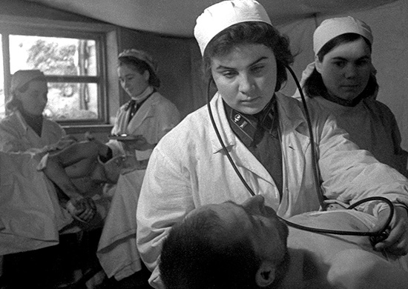
1941-1945
Не хватало врачей, операционных сестер, санитаров, санинструкторов

Slide 8
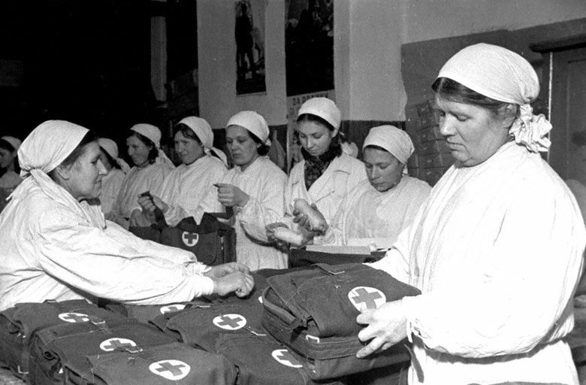
Требовалась срочная переподготовка специалистов
1941-1945

Slide 9
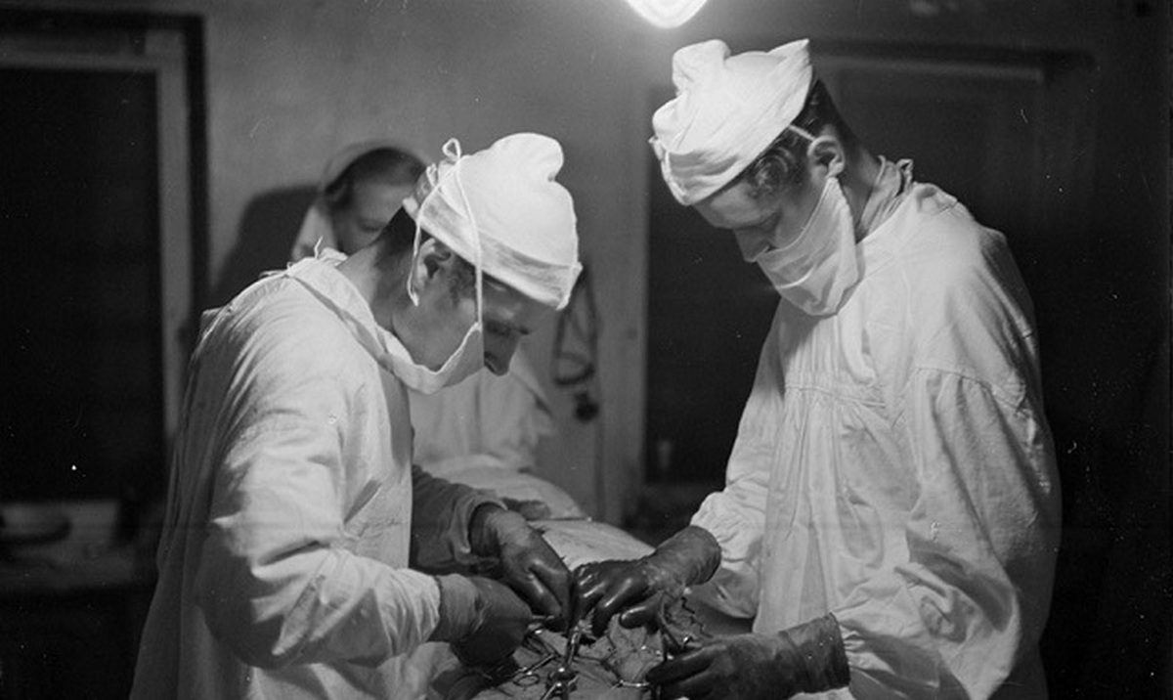
Летом и осенью 1941 года в городах и поселках, в санаториях и домах отдыха создавались военные госпитали
1941-1945

Slide 10
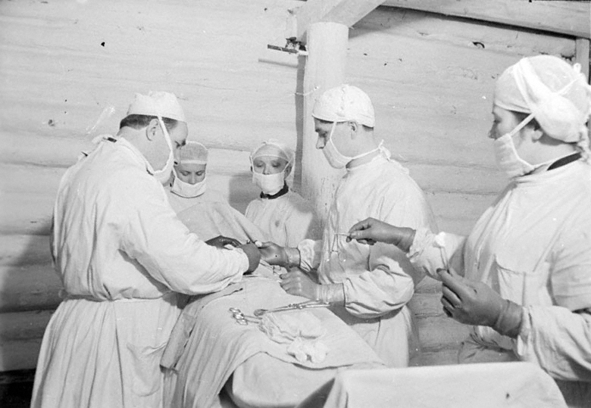
1941-1945
Многие медсестры добровольно отдавали собственную кровь, спасая тем самым сотни жизней

Slide 11
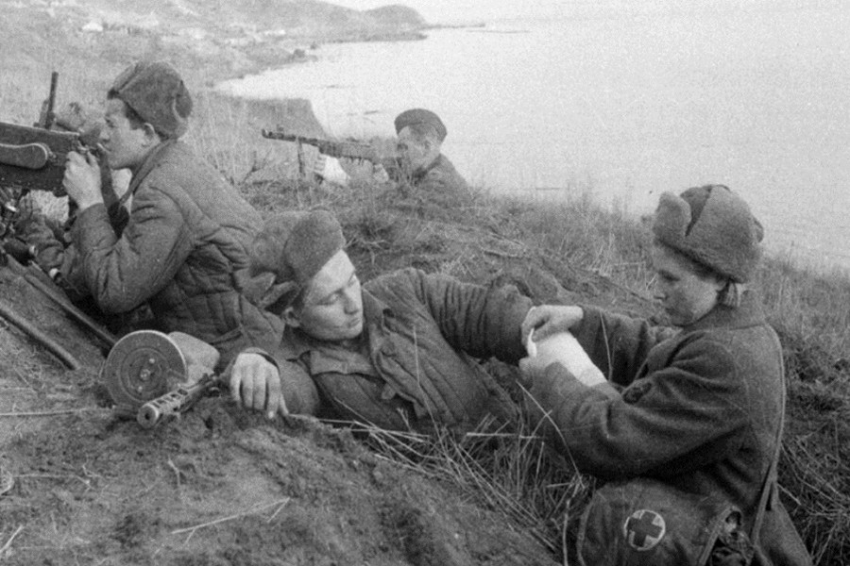
1941-1945
Борьба за жизнь раненного начиналось сразу на поле боя.
Особое внимание уделялось требованию выноса раненных с оружием.

Slide 12
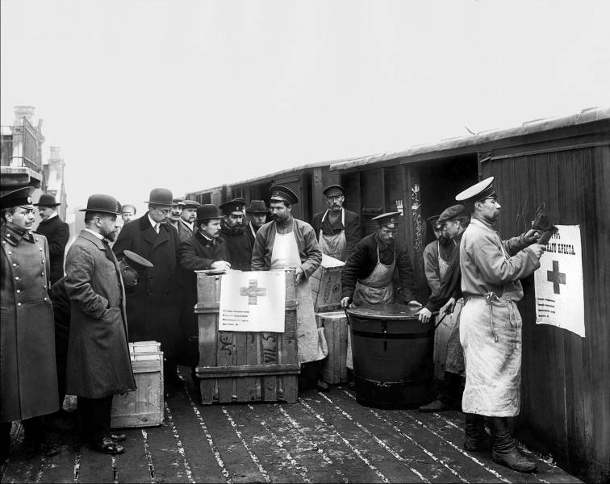
1941-1945
В стране была создана широкая сеть эвакуационных госпиталей.

Slide 13
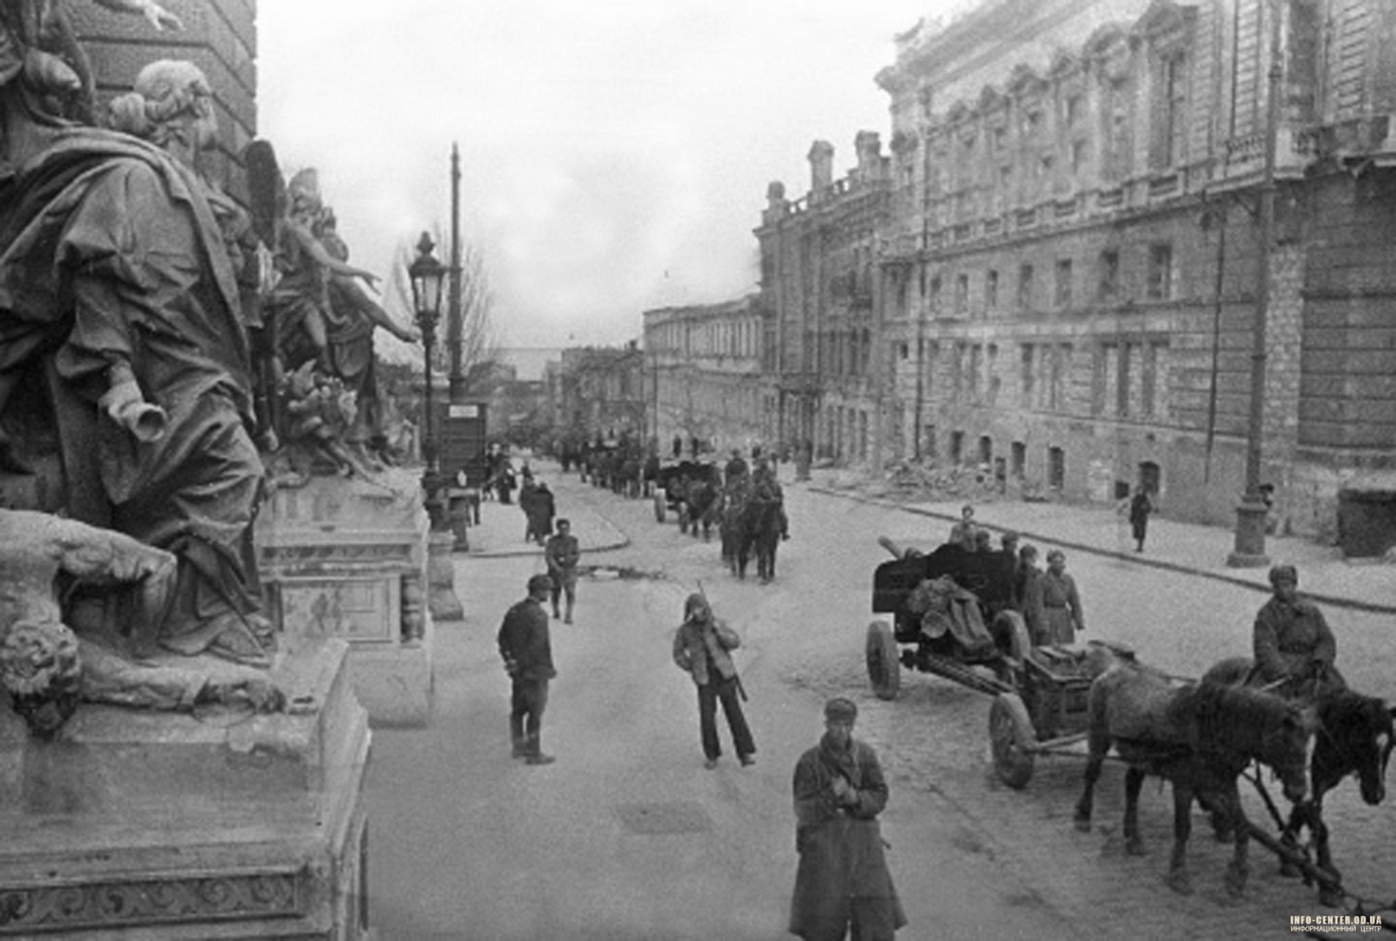
1941-1945
В годы войны открывали «зеленую улицу» эпидемическим болезням

Slide 14
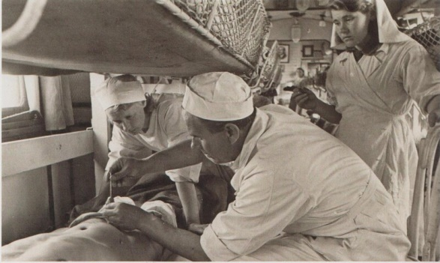
1941-1945
Осенью и зимой 1941-1942 годов врачи начали регистрировать увеличение числа больных сыпным тифом, дизентерией, брюшным и возвратным тифом.

Slide 15
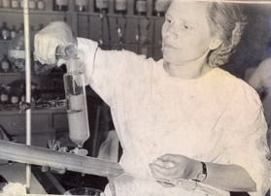
1941-1945
Для предупреждения сыпного тифа использовали прививку разработанную проф. М.К. Кронтовской в 1942 году.

Slide 16
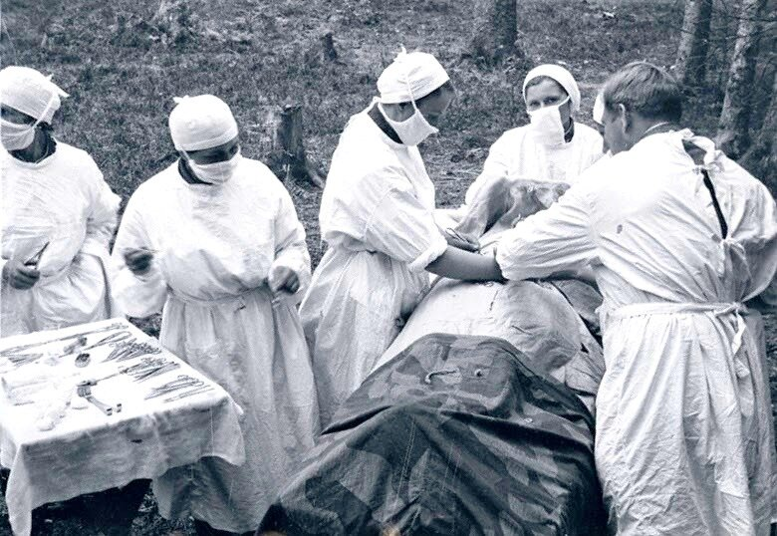
1941-1945
На фронте и в тылу было сделано очень многое, чтобы организовать помощь раненым воинам, не допустить возникновения эпидемий, сберечь подрастающее поколение, создать службу охраны здоровья рабочих оборонных предприятий, обеспечить население медицинской помощью.

Slide 17
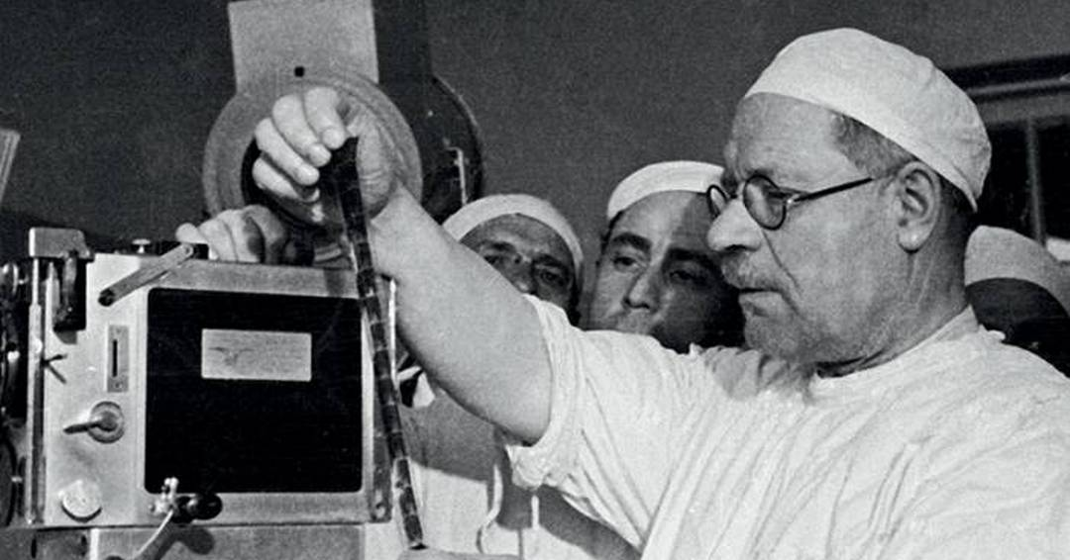
1941-1945
«Каждый возвращенный в строй воин – это наша победа, это победа, это победа советской медицинской науки!»

Slide 18
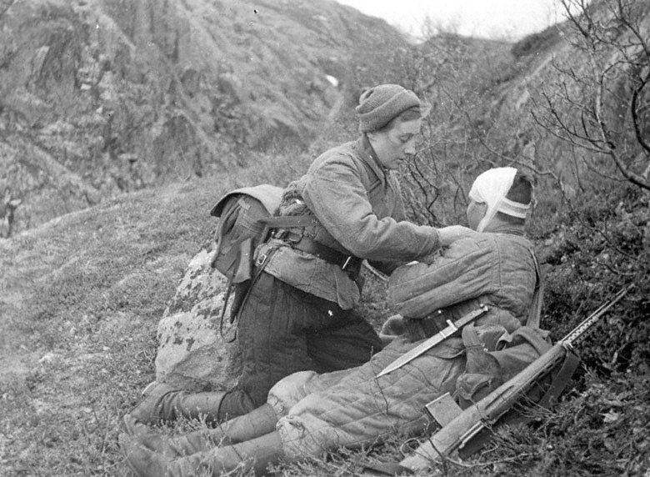
В период Великой Отечественной войны в армии находилось более 200 тысяч врачей, свыше 500 тысяч фельдшеров, медицинских сестер, санинструкторов и санитаров, многие из которых погибли в огне боев.
1941-1945

Slide 19
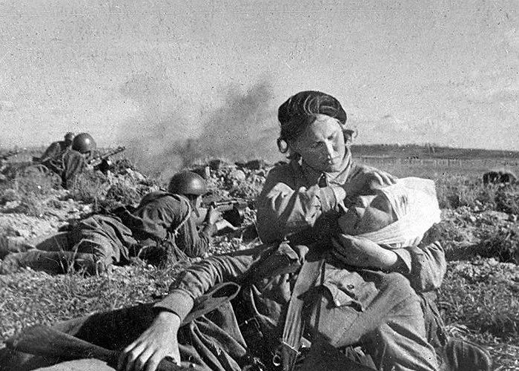
1941-1945
Врачам и медсестрам приходилось работать и на фронте и в тылу без передышки несколько суток подряд.
Их подвиги – неповторимы!

Slide 20
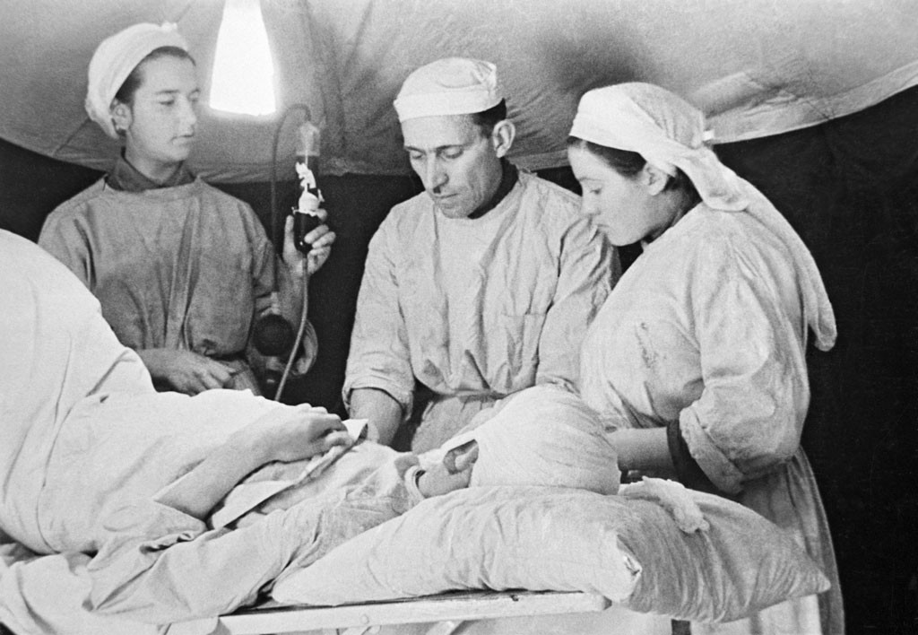
1941-1945
По статистике из наших госпиталей в строй возвращались более 70% поступивших на лечение. Немецким медикам удавалось возвращать лишь около 40% раненых.

Slide 21
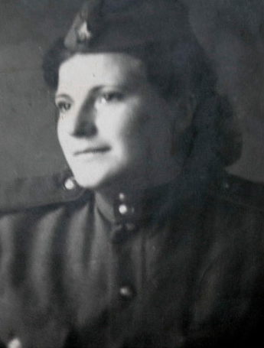
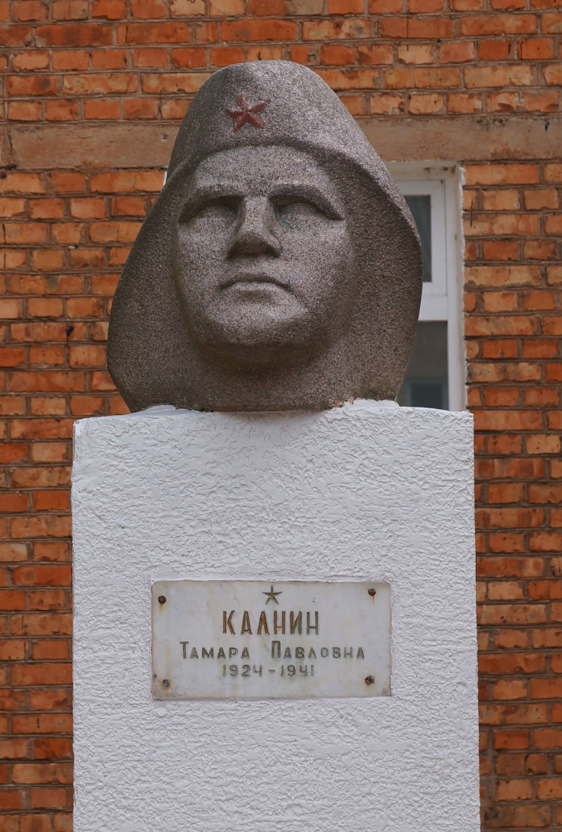
Тамара Калнин

Slide 22
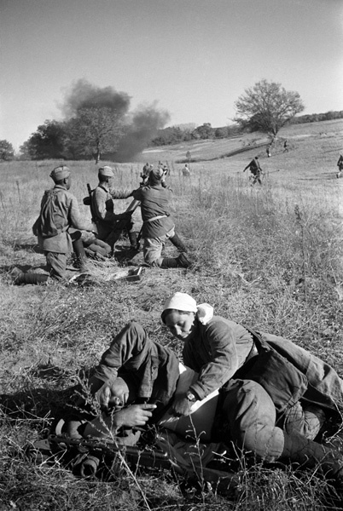
Тамара Калнин вытащила всех раненых из машины, получив серьёзные ожоги. Добравшись пешком до медсанбата, она доложила о случившемся и сообщила о местонахождении раненых.
Позже умерла от ожогов
1941-1945

Slide 23
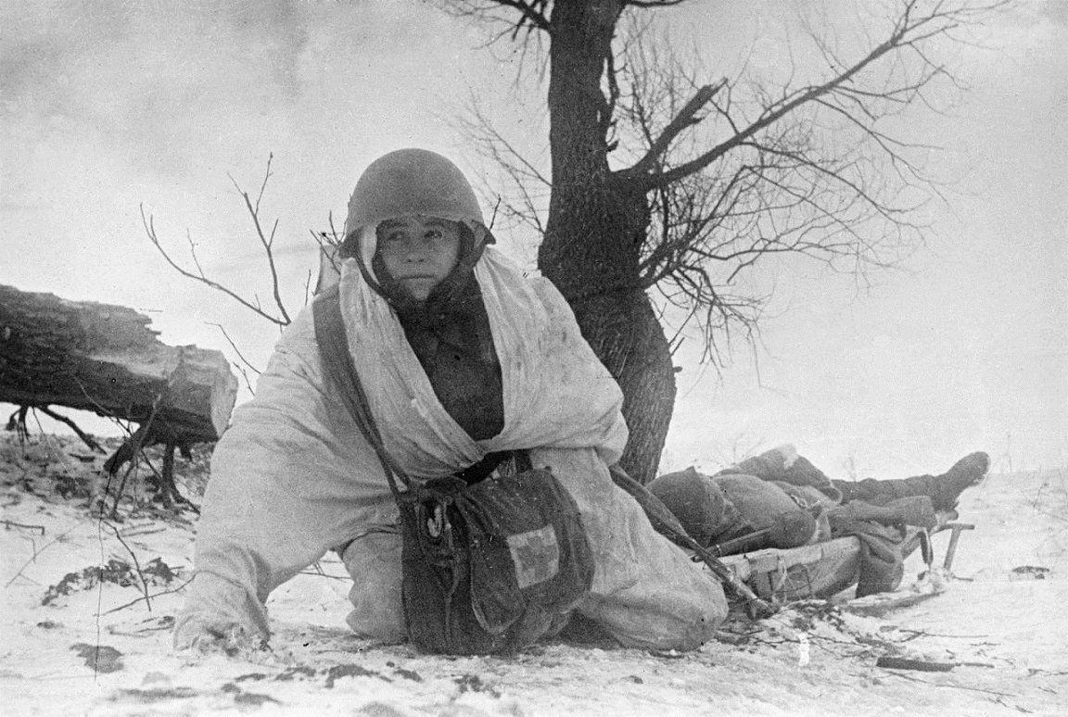
Зоя Павлова

Slide 24
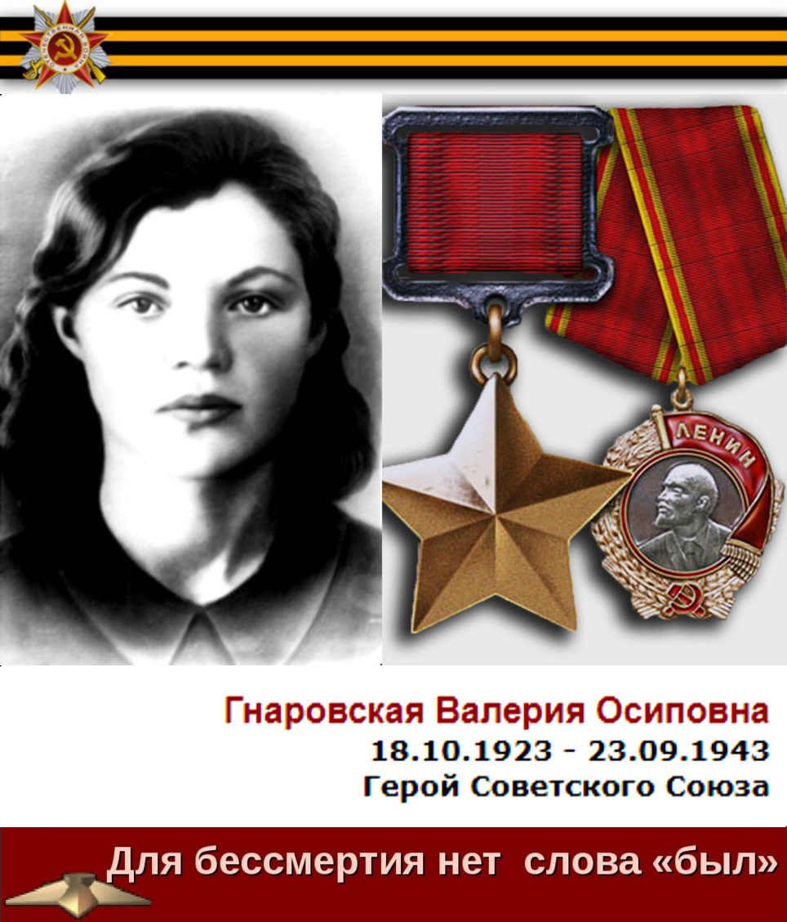
Валерия Гнаровская
18 октября 1923 года-
23 сентября 1943 года
Герой Советского Союза
(посмертно)

Slide 25
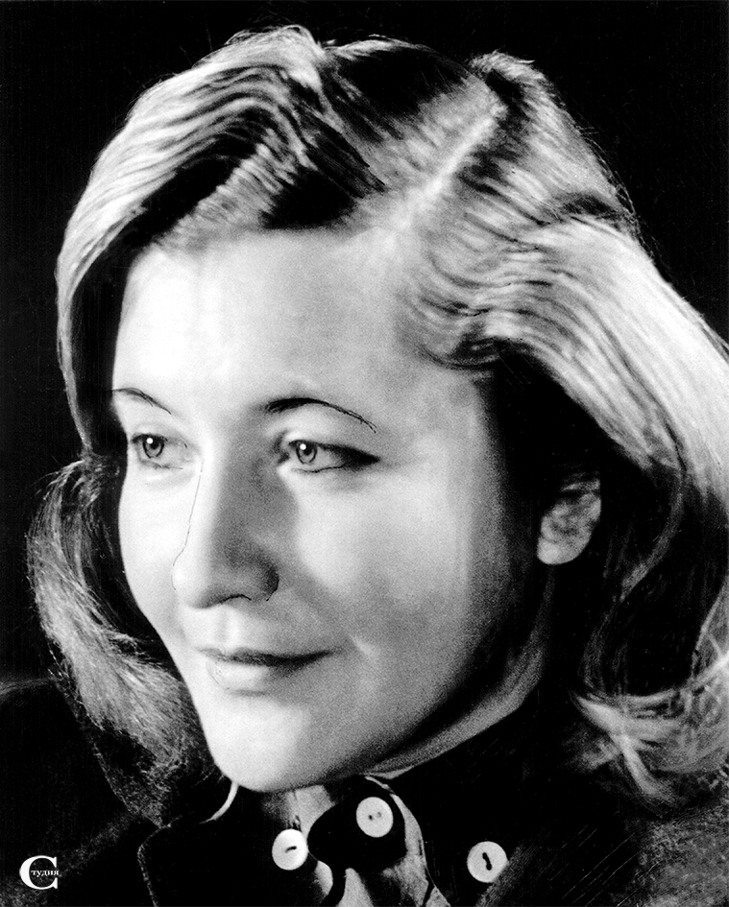
Юлия Друнина
«Бинты»

Slide 26
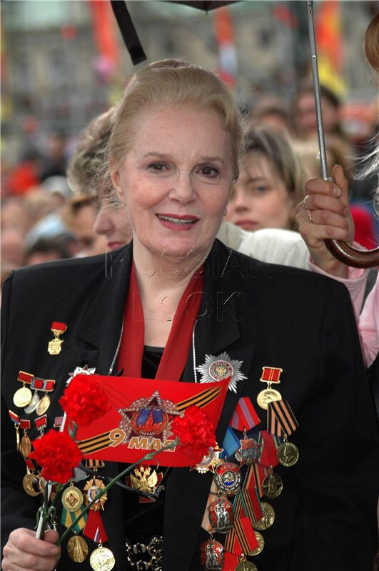
Эллина
Быстрицкая

Slide 27
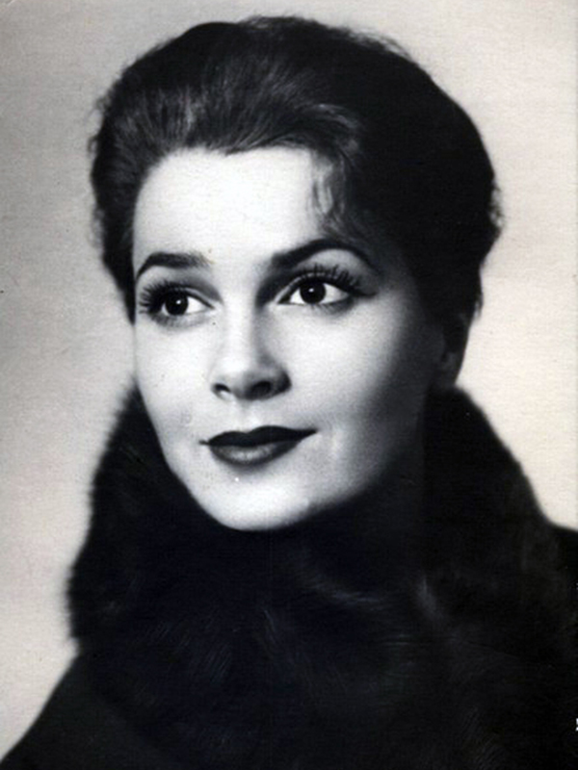
«…все мальчики хотели на фронт, девочки – спасать раненых…»
1941-1945

Slide 28
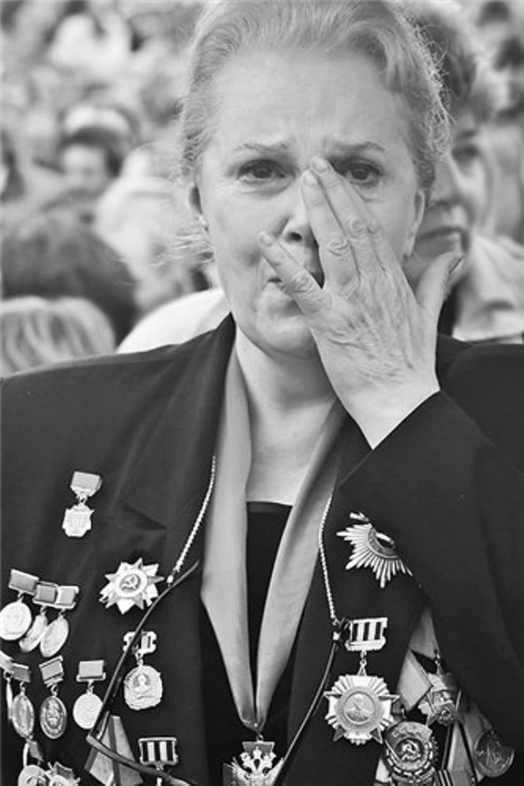
Награждена орденом Отечественной войны II степени, медалями за участие в войне, значком
«СЫН ПОЛКА»

Slide 29
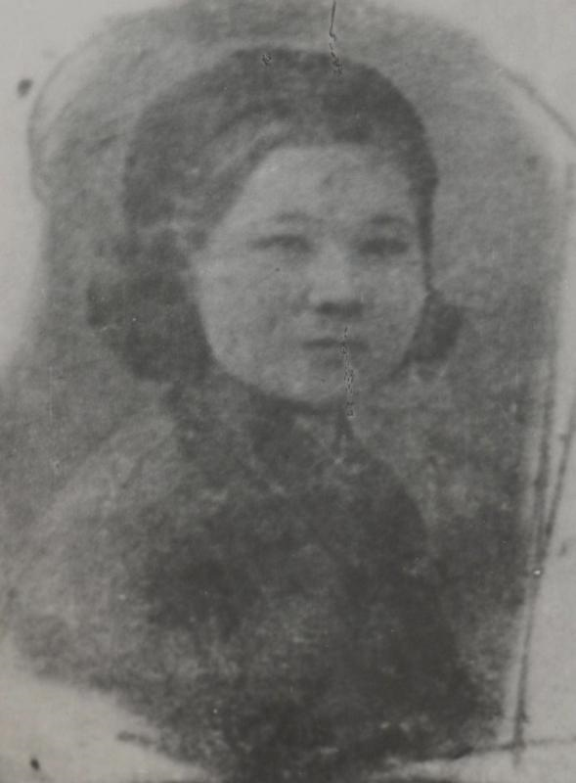
Фаина Михайловна Кузьмина

Slide 30

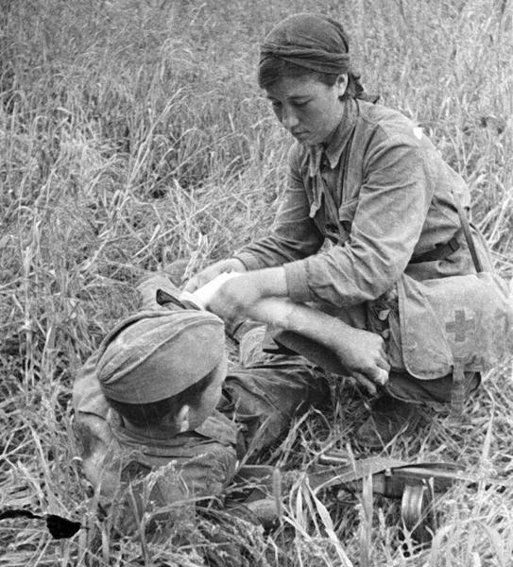
В марте 1943 года была призвана в Красную Армию
Строки из письма майора Якушина:
«Санинструктор Кузьмина в период боевых операций с 18 по 28 февраля 1943 года проявляла исключительную заботу по оказанию медицинской помощи и выносу раненых с поля боя»

Slide 31
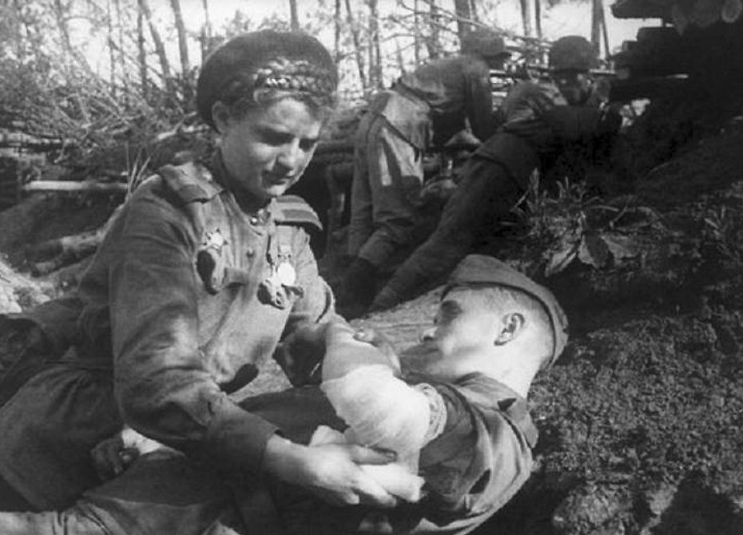
22 июля 1943 г. под артиллерийско-минометным огнем противника вынесла с поля боя раненого командира.
Награждена медалью «За отвагу»

Slide 32
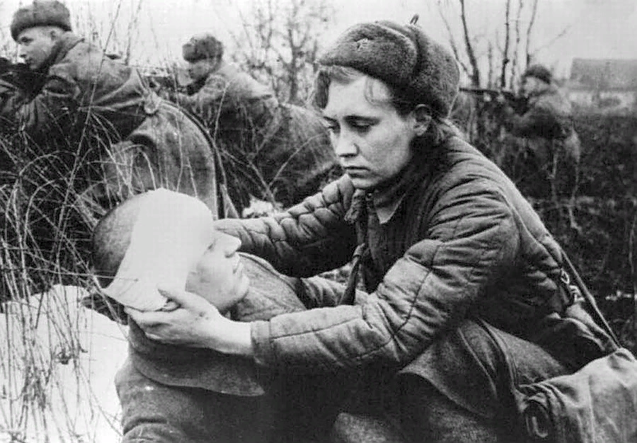
1941-1945
С 25 по 29 июля 1943 г. вынесла с поля боя 32 раненых бойцов и командира с их личным оружием.
Фаина Кузьмина погибла в одном из боев, спасая раненых

Slide 33
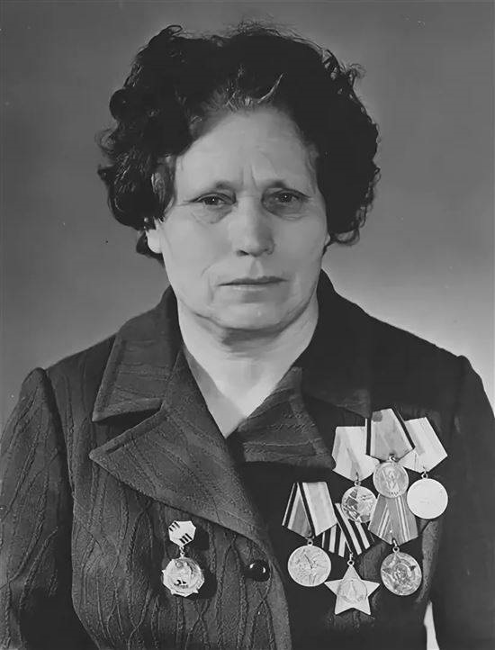
Ольга Петровна Моисеева

Slide 34
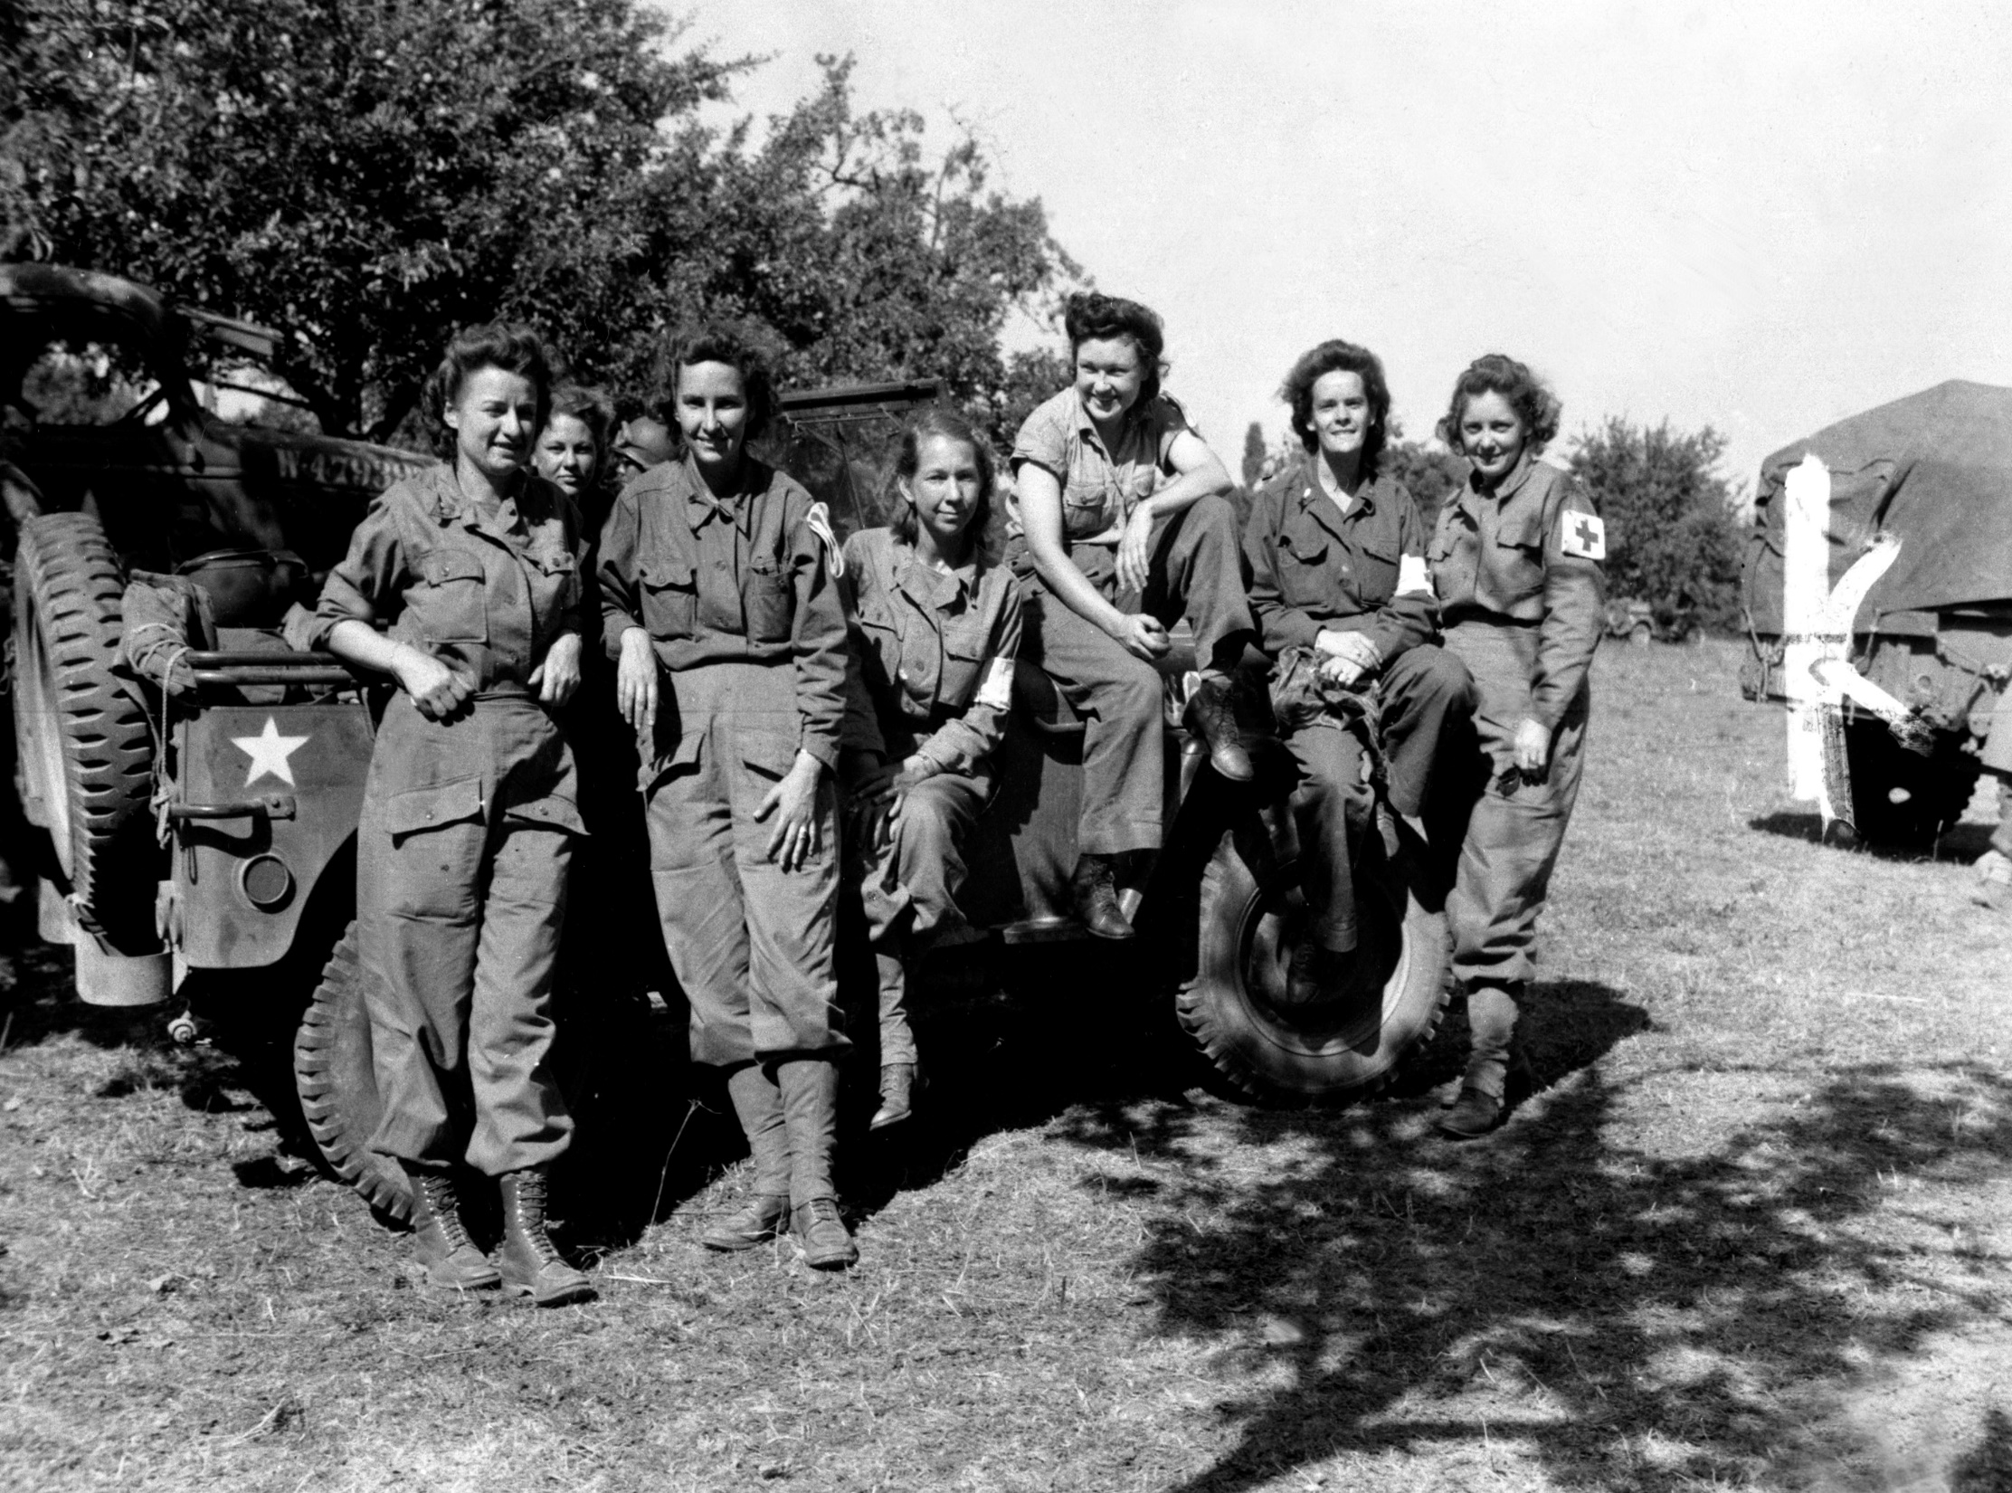
1941-1945
В составе 220-й танковой бригады участвовала в освобождении от фашистских захватчиков Гатчины, Выборга, Таллина, Варшавы

Slide 35
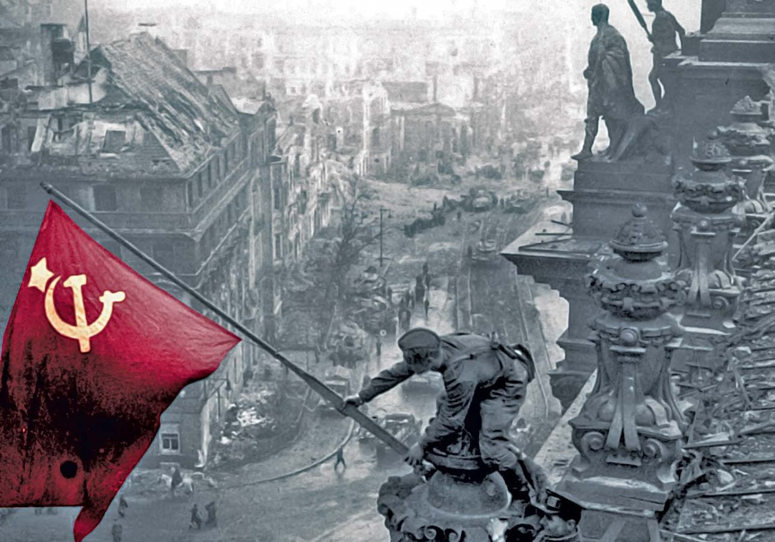
Победу встретила в Берлине. На здании Рейхстага она написала свою фамилию:
Ольга Моисеева!
1941-1945

Slide 36
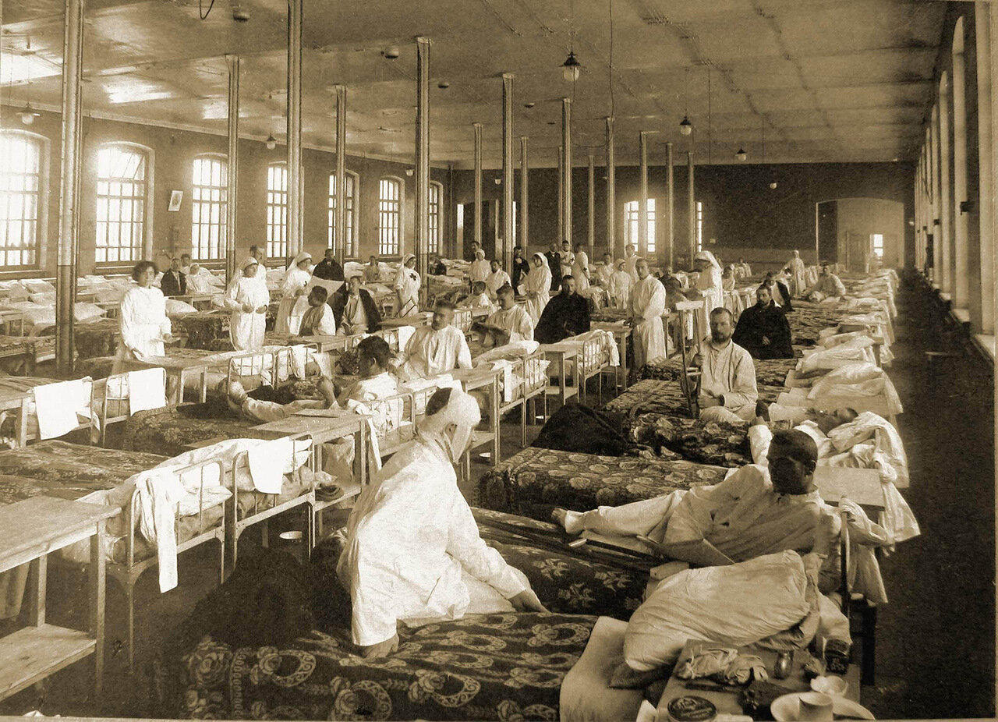
В госпиталях Татарии прошли лечение около 334 000 раненых и больных. Медицинские работники вернули в строй 200 тысяч солдат и офицеров. На фронт вернулись более 20 дивизий.
1941-1945

Slide 37
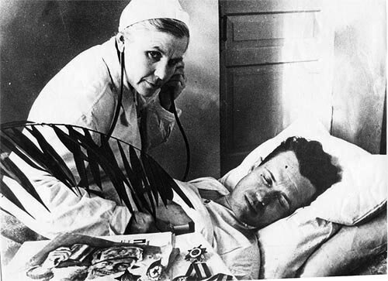
1941-1945
Ужасы войны , ее грозное дыхание постоянно напоминали о себе через мучительные стоны, страдания раненых.

Slide 38
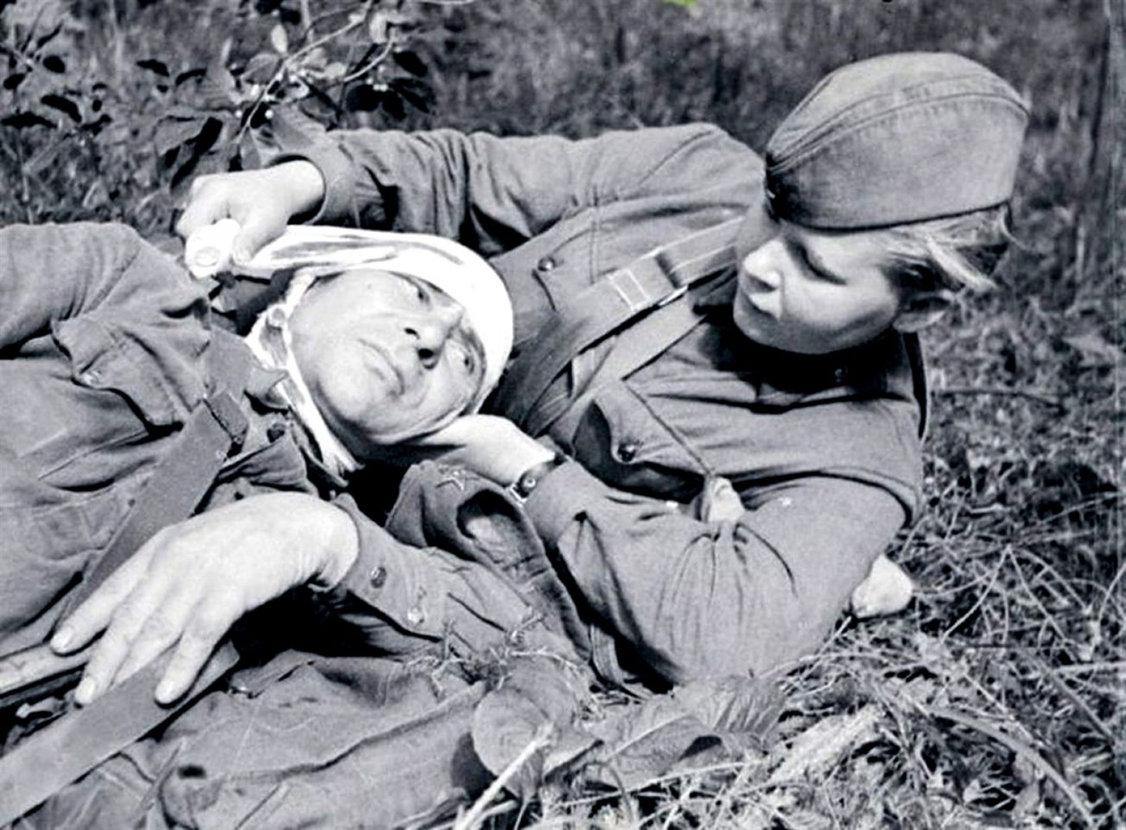
Медики не жалели сил, чтобы облегчить мучения раненых бойцов!
1941-1945

Slide 39
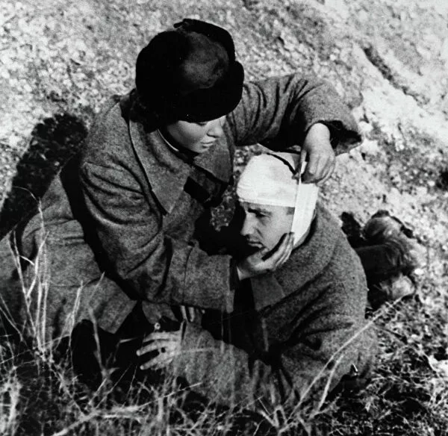
1941-1945
«Ну, милый, немного ещё потерпи!
Держись, успокойся, санбат впереди!»

Slide 40
Сколько бойцов те девчонки спасли!
Ради Победы! Ради Страны!

Slide 41
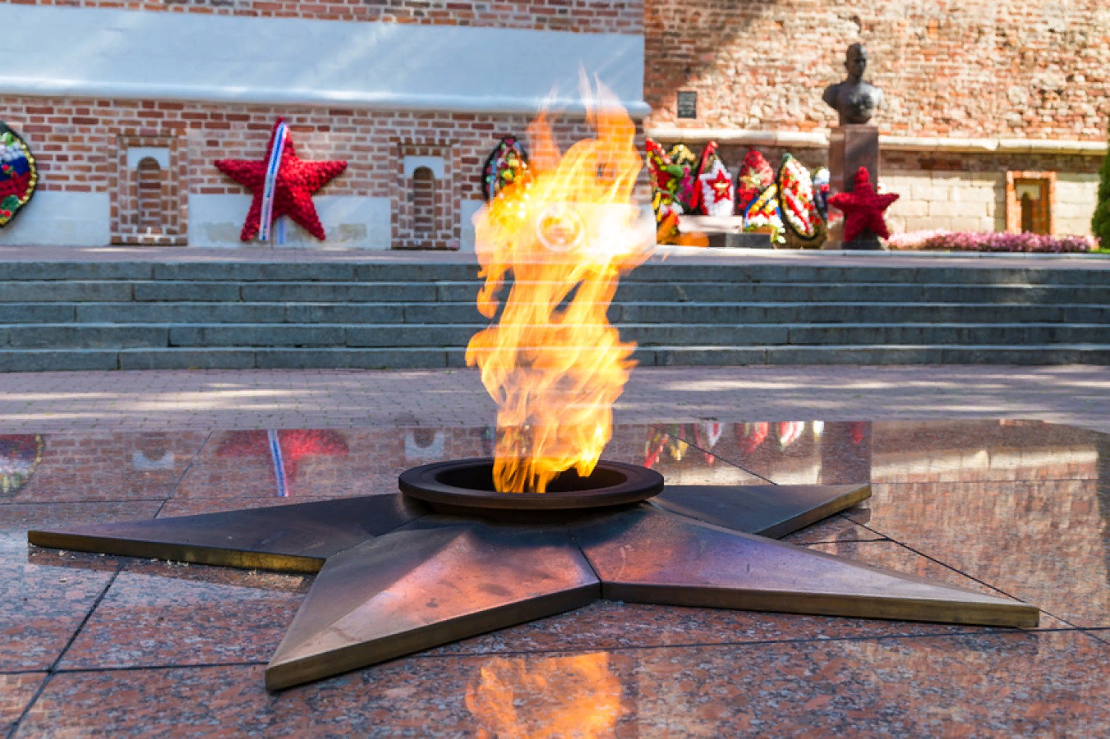
1941-1945

Slide 42
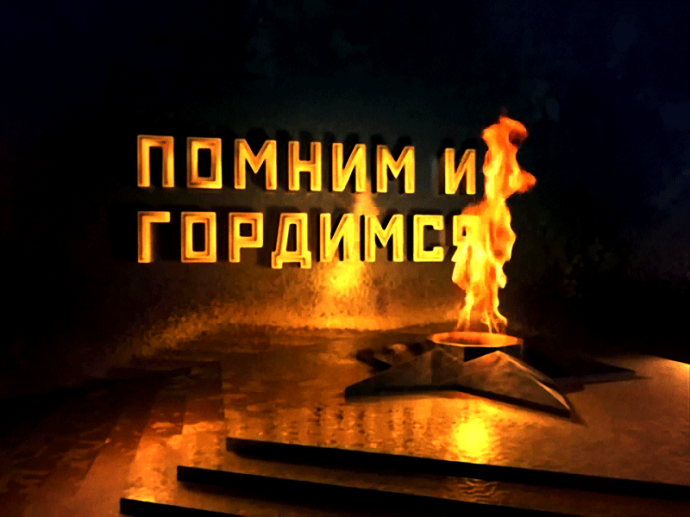
1941-1945

